Slide 1

재외동포를 위한 한국어(영어권)
4-1
재미한국학교협의회 (NAKS)
The National Association for Korean Schools

Slide 2
재외동포를 위한 한국어 4-1
2과 내 꿈은 요리사
My dream is to become a chef
학습내용 Learning contents
– (이)든지
~기 위해(서)
재미한국학교협의회 (NAKS)
The National Association for Korean Schools

Slide 3

교과서 P. 21을 펴세요.
재미한국학교협의회 (NAKS)
The National Association for Korean Schools

Slide 4
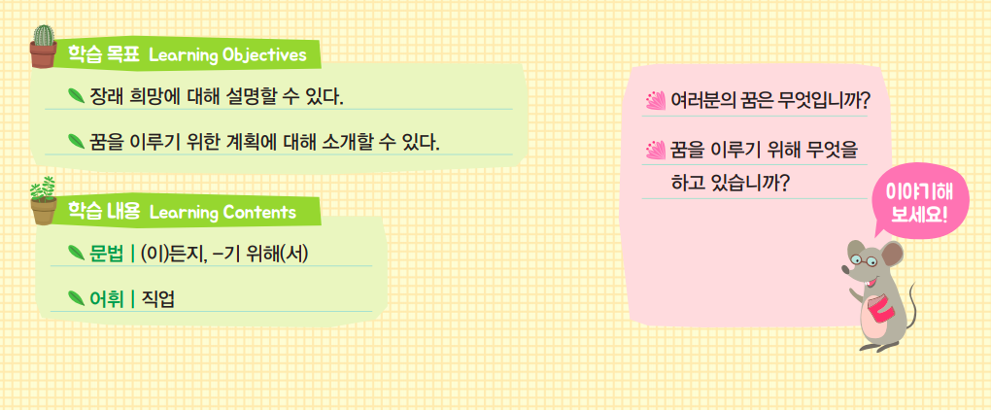
학습목표 및 내용
재미한국학교협의회 (NAKS)
The National Association for Korean Schools

Slide 5

이야기해 보세요!
여러분의 꿈은 뭐예요?
여러분은 꿈을 이루기 위해 무엇을 하고 있어요?
재미한국학교협의회 (NAKS)
The National Association for Korean Schools
https://kr.pixtastock.com/illustration/47584893

Slide 6
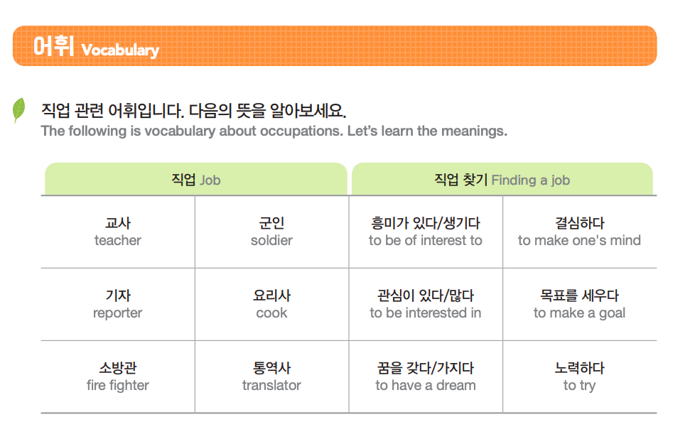
새 단어 P. 22
재미한국학교협의회 (NAKS)
The National Association for Korean Schools

Slide 7
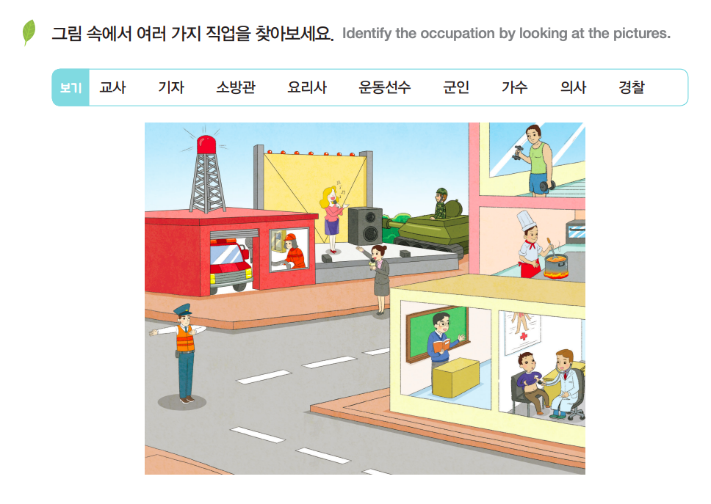
군인
운동선수
요리사
가수
소방관
기자
경찰
교사
의사
재미한국학교협의회 (NAKS)
The National Association for Korean Schools

Slide 8
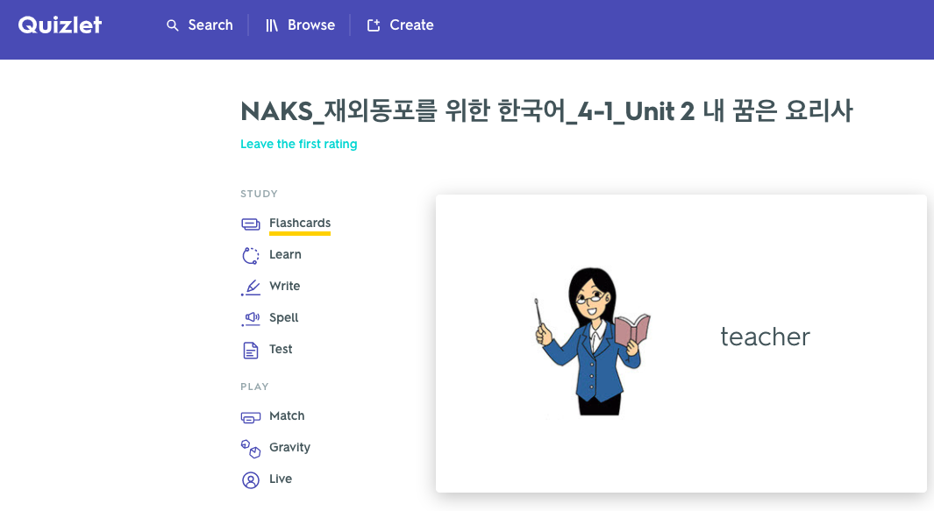
L 2 Quizlet 단어 연습
Quizlet 단어 연습하기 --
2과 “내 꿈은 요리사”
http://gg.gg/i6uda
재미한국학교협의회 (NAKS)
The National Association for Korean Schools

Slide 9
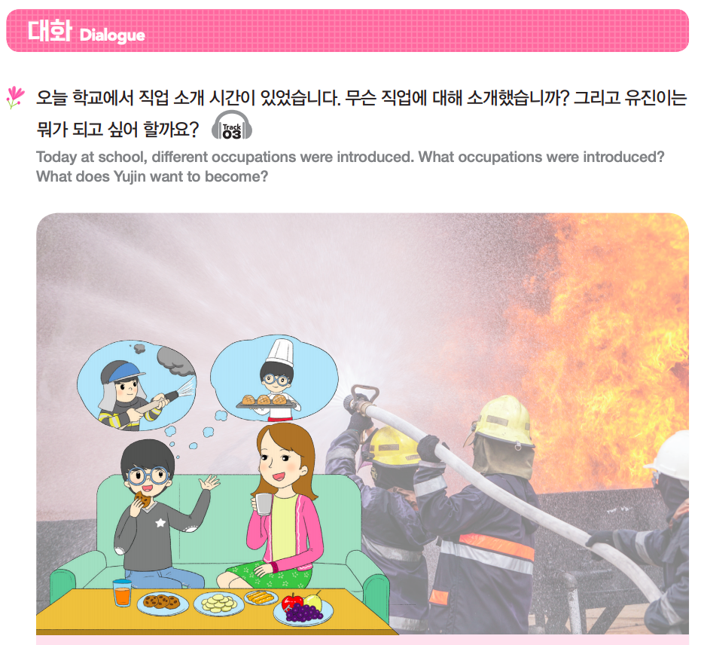
다음 대화를 잘 들어보세요. P.23
재미한국학교협의회 (NAKS)
The National Association for Korean Schools

Slide 10

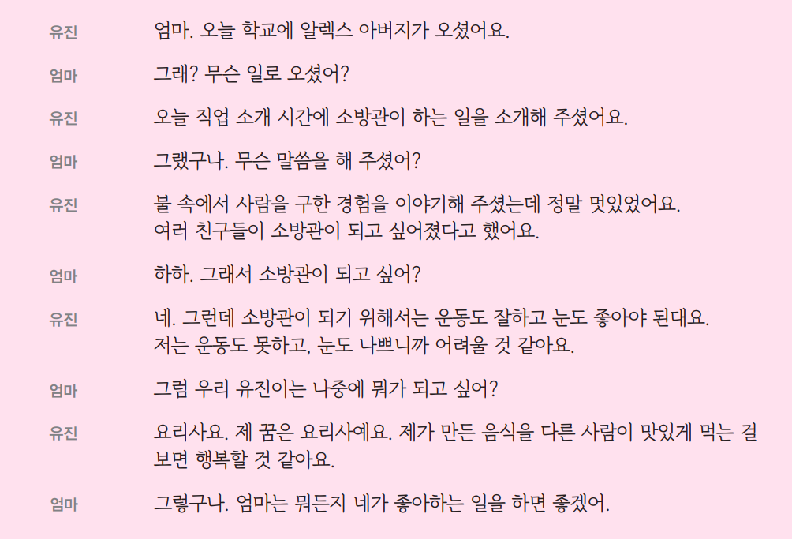
대화 듣기
유진이는 나중에 뭐가 되고 싶어 해요?
재미한국학교협의회 (NAKS)
The National Association for Korean Schools

Slide 11
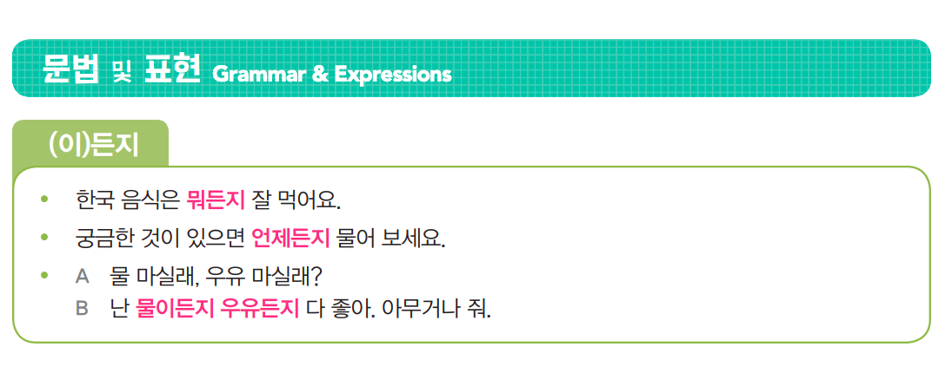
문법 및 표현 P. 24
재미한국학교협의회 (NAKS)
The National Association for Korean Schools

Slide 12
- (이)든지
여러 가지 중에서 어느 것을 선택해도 상관이 없음을 나타낸다. ‘무엇, 어디, 누구, 언제, 얼마’ 등과 함께 쓰임.
This is used when it does not matter what is chosen. It is often used with ‘who, what, when, where, and who’.
예:
1. 저는 한국 음식이든지 미국 음식이든지 다 좋아요.
2. 궁금한 것이 있으면 선생님께 무엇이든지 물어보세요.
재미한국학교협의회 (NAKS)
The National Association for Korean Schools

Slide 13

-(이)든지
‘any’
어디든지
서울에서는 지하철로 _________ 갈 수 있어요.
2. TiVo가 있어서 보고 싶은 프로그램을
__________볼 수 있어요.
3. 저는 한국음식은 _______ 잘 먹어요.
=아무 데나
언제든지
=아무 때나
뭐든지
=아무 거나
재미한국학교협의회 (NAKS)
The National Association for Korean Schools

Slide 14
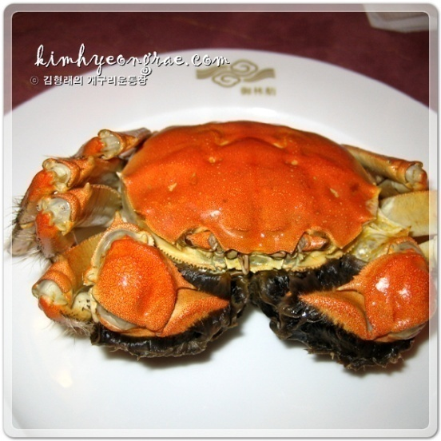
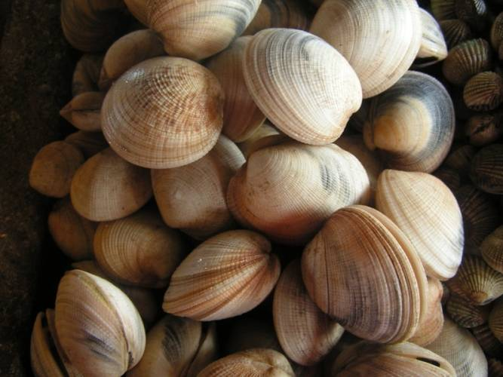
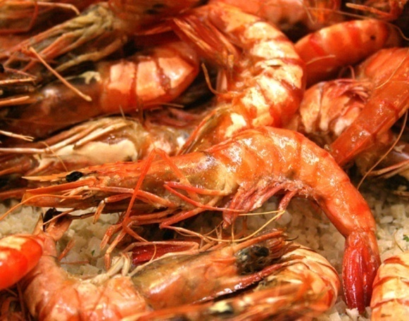
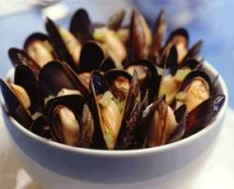
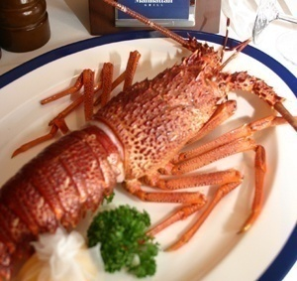
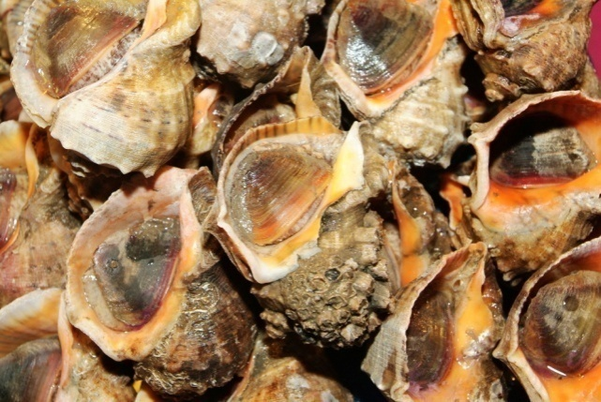
Shellfish (조개류 or 갑각류)
게
조개
새우
홍합
로브스터
소라
재미한국학교협의회 (NAKS)
The National Association for Korean Schools

Slide 15
말하기 : 여러분은 어떤 음식을 잘 먹어요?
여러분은 어떤 음식을 잘 못 먹어요?
e.g. “except certain food, I tend to eat anything else”.
A: _____ 씨, 뭐든지 잘 먹는 편이에요?
B: 돼지고기하고 소고기만 빼고 뭐든지 잘 먹는 편이에요. except for
A: 모든 고기를 안 먹어요?
B: 아니요, 닭고기는 가끔 먹어요.
재미한국학교협의회 (NAKS)
The National Association for Korean Schools

Slide 16
 | A: | 무슨 영화를 볼래요?
 | B: | 슬픈 영화만 빼고 뭐든지 다 좋아요.
 | A: | 수영장에 언제 갈까요?
 | B: | 언제든지 괜찮아요.
A: 오늘 점심에 뭐 먹을까요?
B: 지금 배가 고파서 뭐든지 다 맛있을 것 같아요.
A: 비빔밥을 먹을까요? 갈비를 먹을까요?
B: 비빔밥이든지 갈비든지 다 좋아요.
재미한국학교협의회 (NAKS)
The National Association for Korean Schools

Slide 17
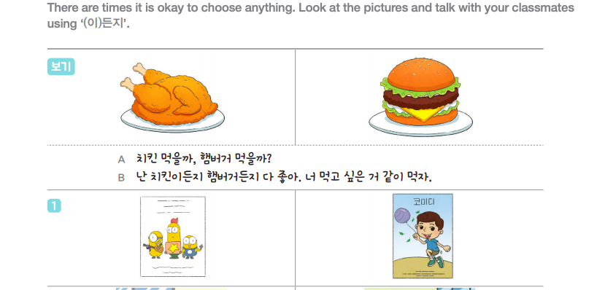
1 무엇을 선택해도 괜찮을 때가 있습니다. 그림을 보고 ‘(이)든지’를 사용해서 이야기해 보세요.
정답:
1. A: 만화 영화 볼까, 코미디 영화 볼까?
B: 나는 만화 영화든지 코미디 영화든지 다 좋아. 너 보고 싶은 거 같이 보자.
재미한국학교협의회 (NAKS)
The National Association for Korean Schools

Slide 18
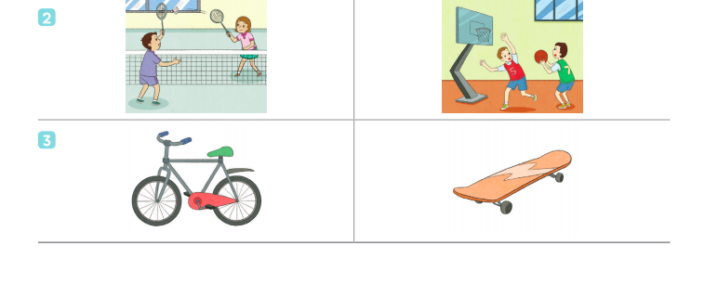
2 친구와 약속을 만들어 보세요. 그리고 친구의 질문에 ‘(이)든지’를 사용해서 대답해
보세요.
Make an appointment with your classmate. Ask and answer using ‘(이)든지‘.
정답
2. A: 배드민턴 칠까, 농구할까?
B: 나는 배드민턴이든지 농구든지 다 좋아. 너 하고 싶은 거 같이 하자.
3. A: 자전거 탈까, 스케이트보드 탈까?
B: 나는 자전거든지 스케이트보드든지 다 좋아. 너 타고 싶은 거 같이 타자.
재미한국학교협의회 (NAKS)
The National Association for Korean Schools

Slide 19
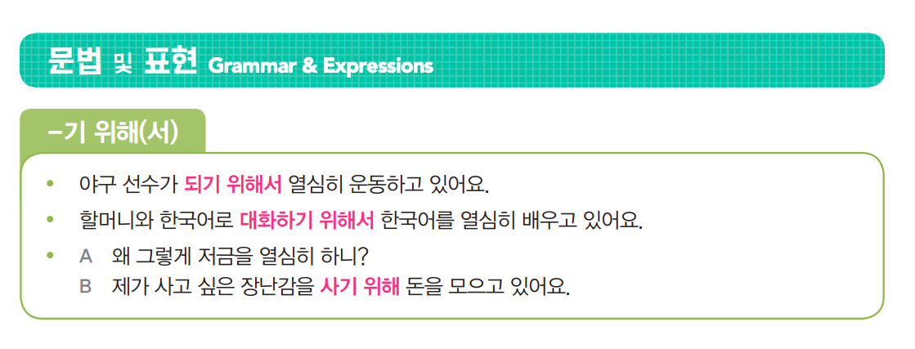
문법 및 표현 P.24
재미한국학교협의회 (NAKS)
The National Association for Korean Schools

Slide 20
~기 위해서
어떤 일을 하는 목적이나 의도를 나타냄. 형용사에 ‘~아/어지다’가 붙어 동사가 되면 ‘~기 위해(서)’와 함께 쓸 수 있음.
This is used to express the intention or purpose. Some adjectives with ‘~아/어지다’ are used with ‘~기 위해(서)’.
예:
1. 저는 한국어로 대화하기 위해 한국어를 열심히 배울 거예요.
2. 저는 농구 선수가 되기 위해 농구 연습을 열심히 할 거예요.
재미한국학교협의회 (NAKS)
The National Association for Korean Schools

Slide 21

~기 위해서
https://www.youtube.com/watch?v=MSqwbee3SaY
위의 영상을 보면서 다양한 예문을
들어 볼까요?
재미한국학교협의회 (NAKS)
The National Association for Korean Schools

Slide 22
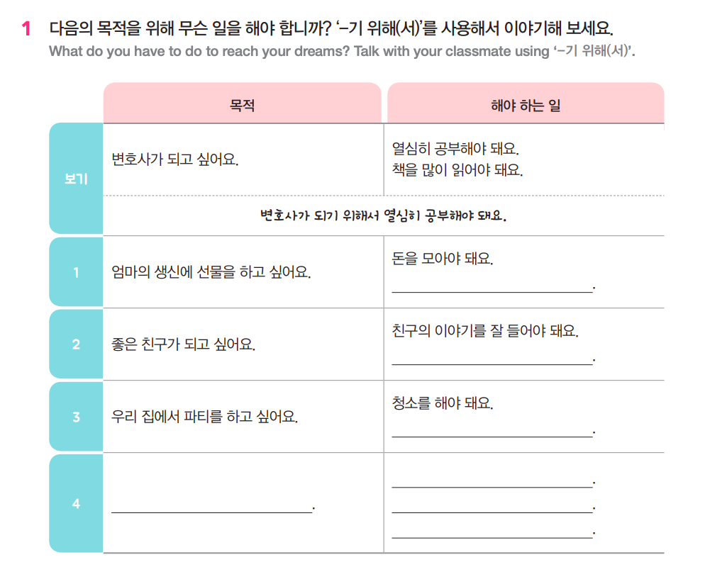
정답
2. 엄마의 생신에 선물을 하기 위해서 돈을 모아야 돼요.
3. 좋은 친구가 되기 위해서 친구의 이야기를 잘 들어야 돼요.
4. 내일 우리 집에서 파티를 하기 위해서 청소를 해야 돼요.
재미한국학교협의회 (NAKS)
The National Association for Korean Schools

Slide 23
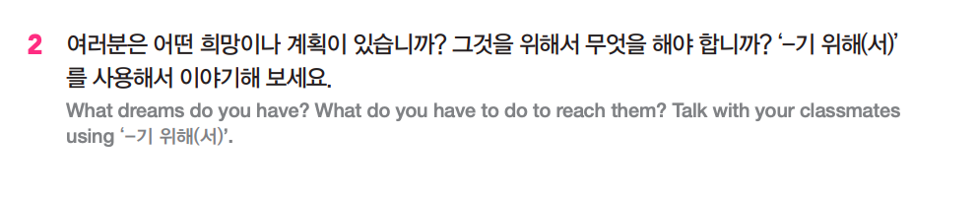

그걸 이루기 위해서 뭘 해야 할까요?
어떤 희망이나 계획이 있어요?
재미한국학교협의회 (NAKS)
The National Association for Korean Schools

Slide 24
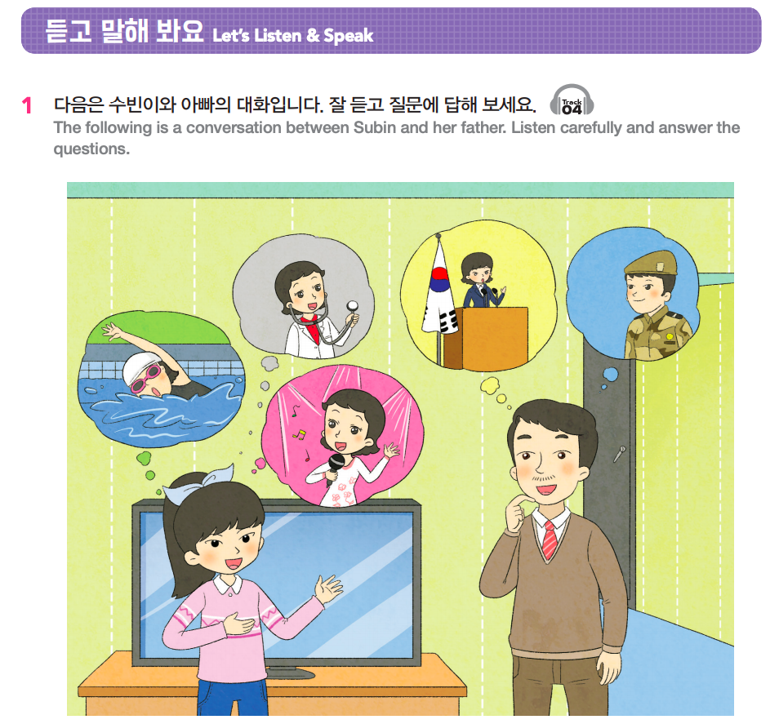
듣고 말해 봐요 P.26
수빈이와 아빠의 대화를 들어 볼까요?
재미한국학교협의회 (NAKS)
The National Association for Korean Schools

Slide 25
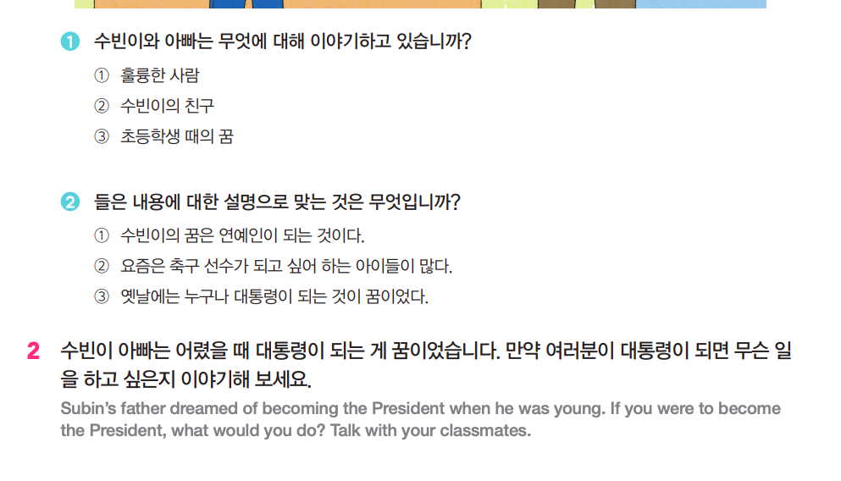
듣고 말하기
재미한국학교협의회 (NAKS)
The National Association for Korean Schools

Slide 26
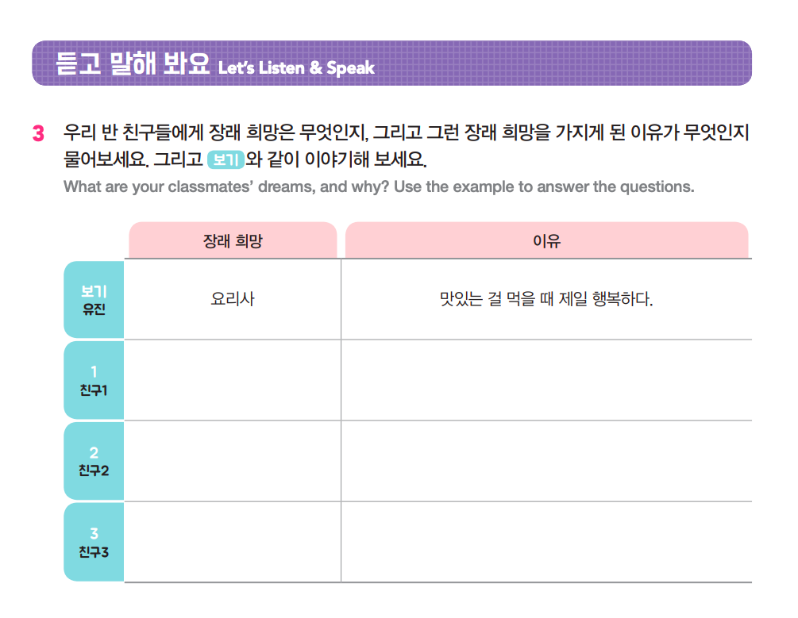
듣고 말하기
재미한국학교협의회 (NAKS)
The National Association for Korean Schools

Slide 27
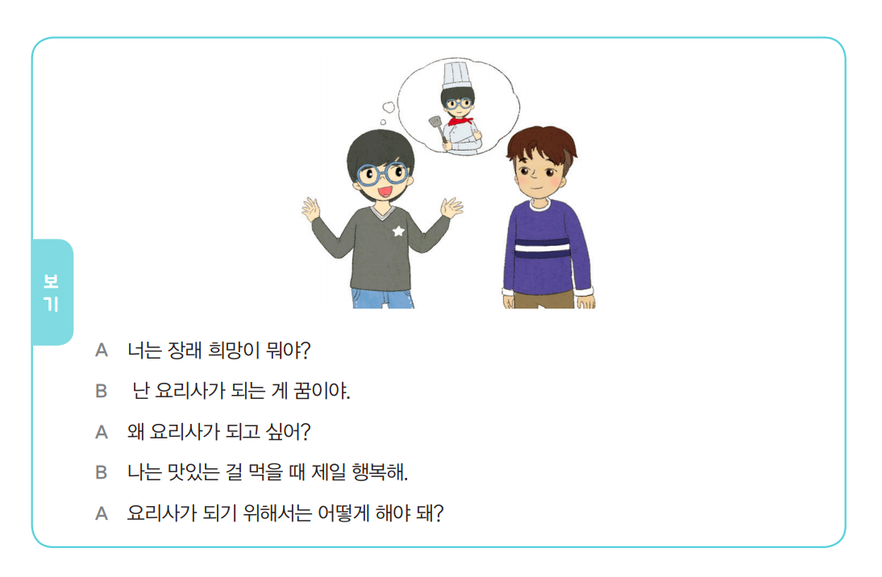
말하기
너는 장래 희망이 뭐야?
재미한국학교협의회 (NAKS)
The National Association for Korean Schools

Slide 28

“우리는 커서 뭐가 될까요?” (동요)
https://www.youtube.com/watch?v=S__ykXK6g4Y
여기를 눌러서 다양한 직업을 소개하는 동요를 따라 불러 봅시다.
재미한국학교협의회 (NAKS)
The National Association for Korean Schools

Slide 29

이야기해 봅시다
“우리는 커서 뭐가 될까요?”
이 동요에 나오는 다양한 직업을 소개해 보세요.
경찰관
소방관
선생님
의사
운동선수
과학자
연예인
군인
재미한국학교협의회 (NAKS)
The National Association for Korean Schools

Slide 30
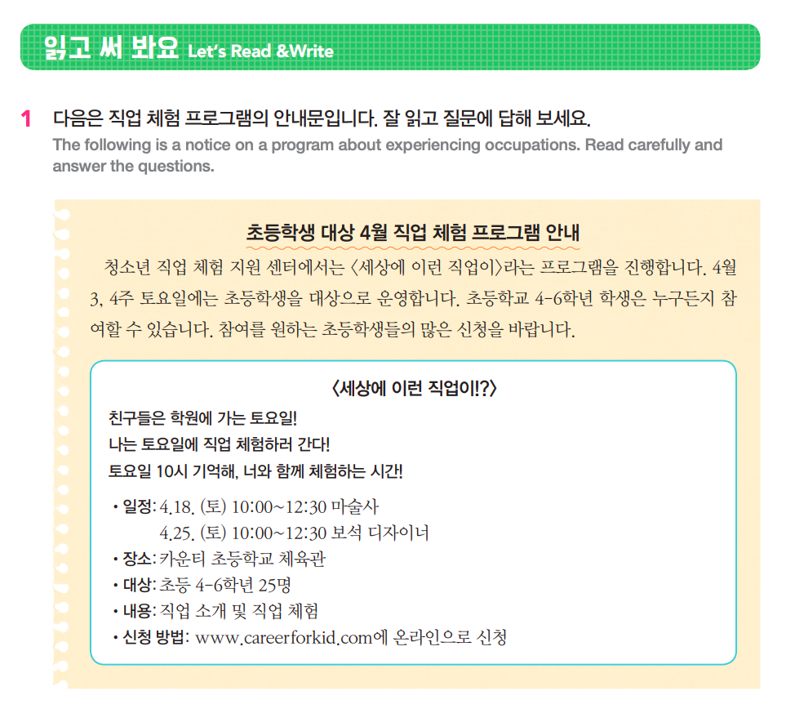
읽고 써 봐요 (쓰기 과제) P.28
재미한국학교협의회 (NAKS)
The National Association for Korean Schools

Slide 31
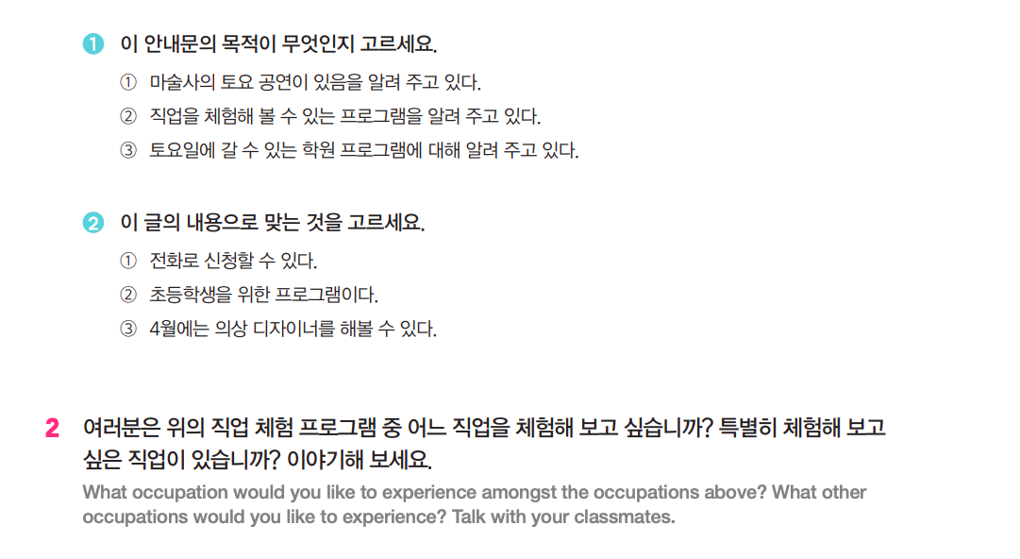
재미한국학교협의회 (NAKS)
The National Association for Korean Schools

Slide 32
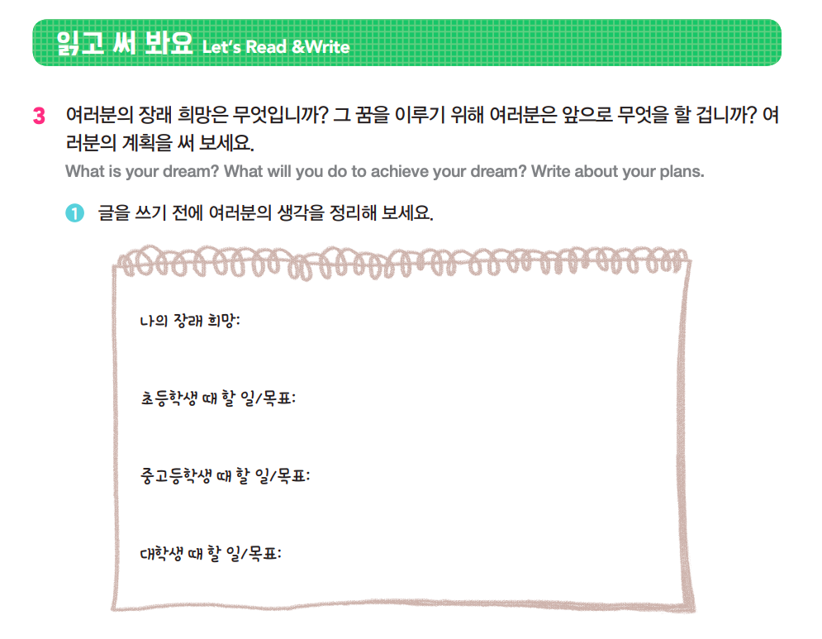
재미한국학교협의회 (NAKS)
The National Association for Korean Schools

Slide 33
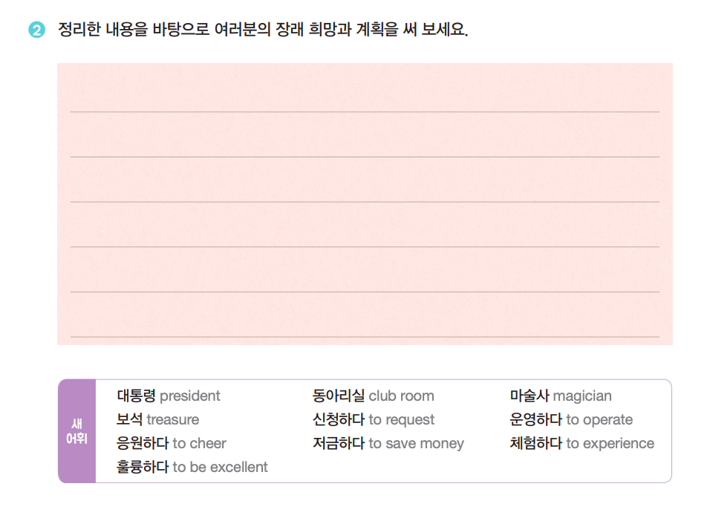
글쓰기 (쓰기 과제) P.29
재미한국학교협의회 (NAKS)
The National Association for Korean Schools

Slide 34
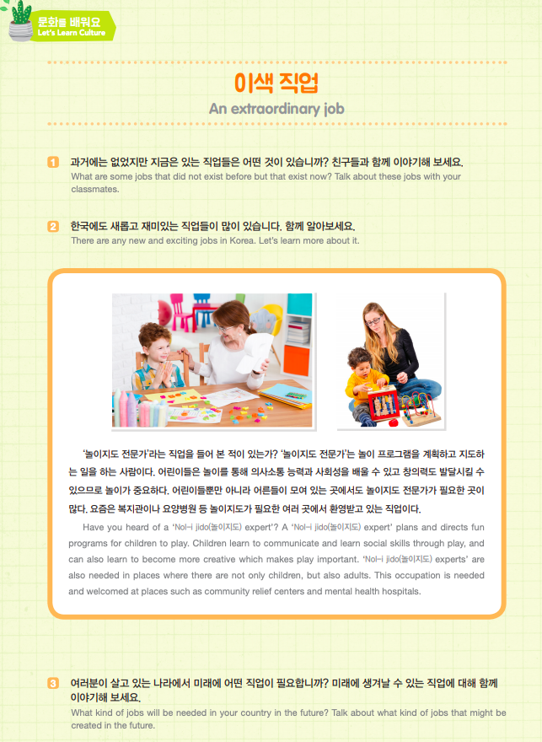
문화를 배워요 P.30
미래의 직업은?
재미한국학교협의회 (NAKS)
The National Association for Korean Schools

Slide 35

<젊어지는 샘물> 전래동화
https://www.youtube.com/watch?v=J9sSYM4EP94
다음의 사이트를 눌러 재미있는 이야기를
들어 봅시다.
재미한국학교협의회 (NAKS)
The National Association for Korean Schools

Slide 36
“젊어지는 샘물” (쓰기 숙제)
1. 다음의 뜻을 영어로 번역해서 써 보세요.
약초를 캐다
그물에 걸리다
따라오다
깊은 산속
샘물이 솟아나다
기운이 나다
젊어지는 샘물
욕심쟁이 할아버지
고운 색시
아기를 키우다
2. 이 이야기는 우리에게 어떤 교훈을 주고 있나요?
재미한국학교협의회 (NAKS)
The National Association for Korean Schools

Slide 37
L 2 Quizlet 단어 연습
Quizlet 단어 연습하기 --
2과 “내 꿈은 요리사”
http://gg.gg/i6uda
재미한국학교협의회 (NAKS)
The National Association for Korean Schools

Slide 38
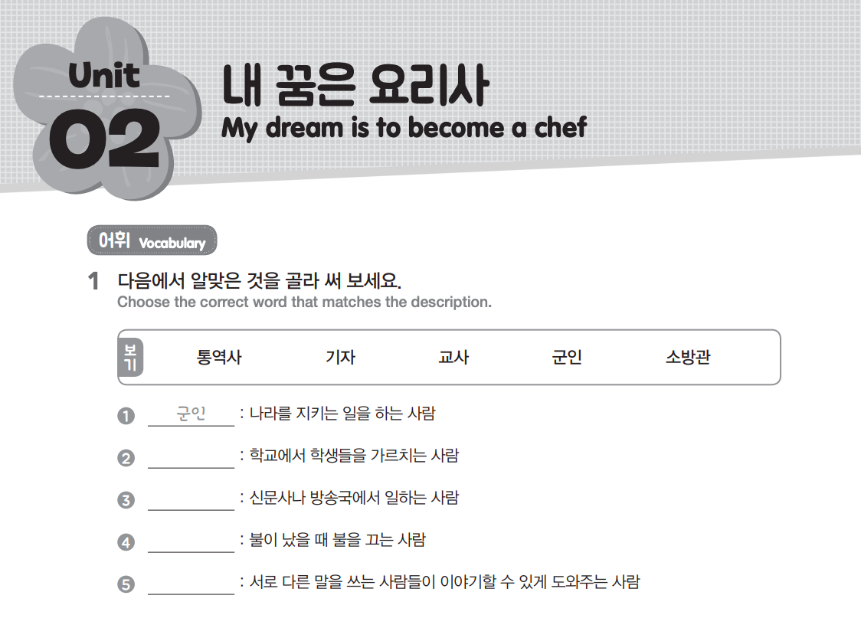
Workbook P.11-14 (숙제)
교사
기자
소방관
통역사
재미한국학교협의회 (NAKS)
The National Association for Korean Schools

Slide 39
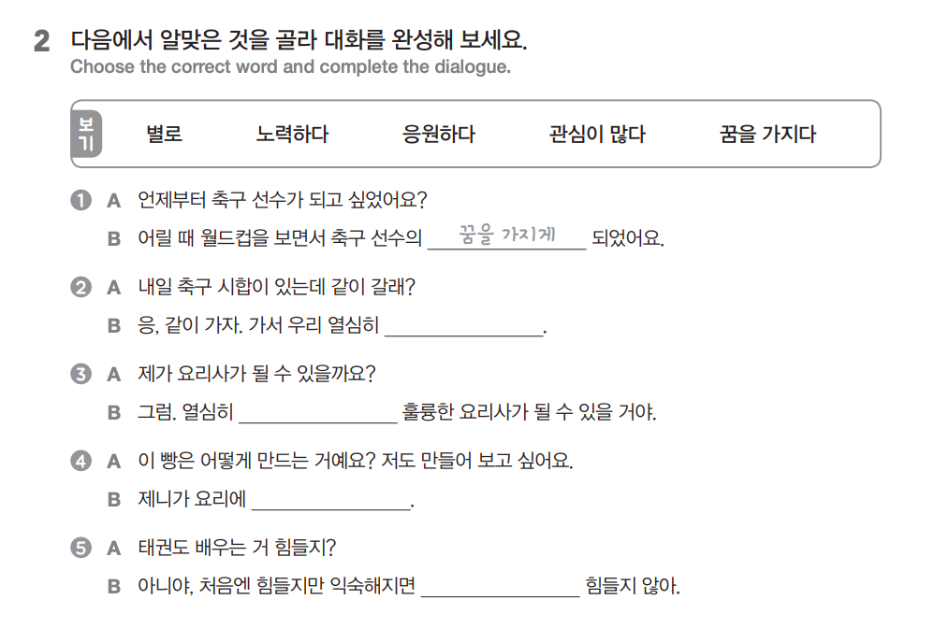
응원하자
노력하면
관심이 많구나(많네요, 많은가 봐요).
별로
재미한국학교협의회 (NAKS)
The National Association for Korean Schools

Slide 40
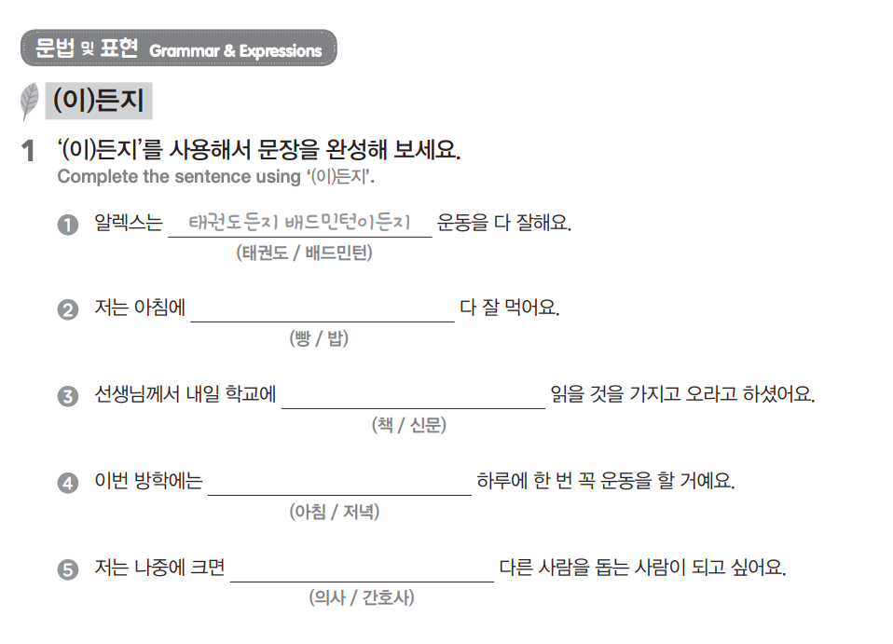
빵이든지 밥이든지
책이든지 신문이든지
아침이든지 저녁이든지
의사든지 간호사든지
재미한국학교협의회 (NAKS)
The National Association for Korean Schools

Slide 41
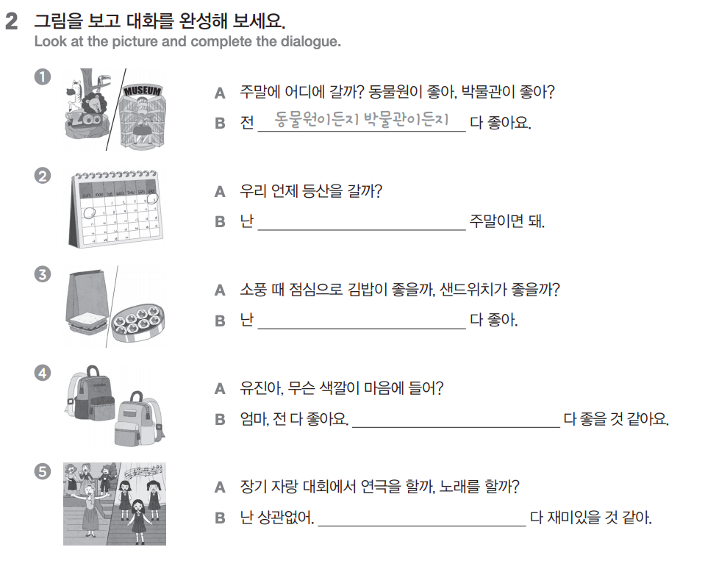
언제든지
김밥이든지 샌드위치든지
뭐든지
연극이든지 노래든지
재미한국학교협의회 (NAKS)
The National Association for Korean Schools

Slide 42
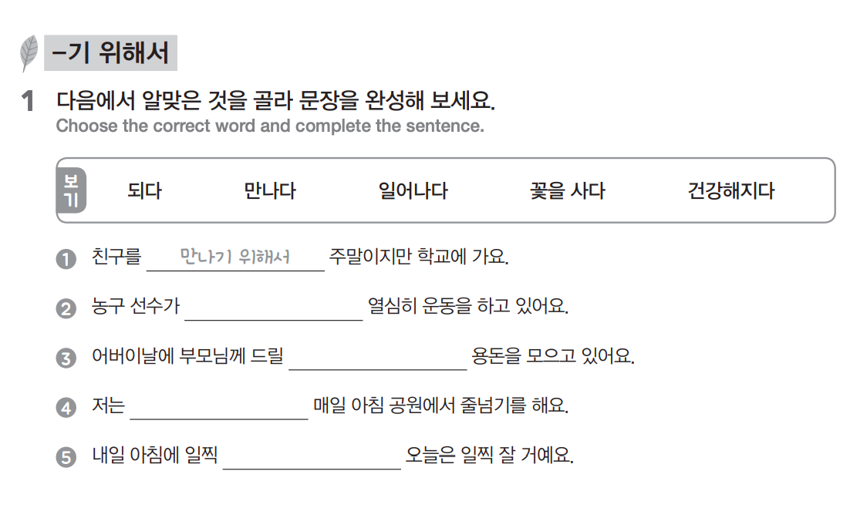
되기 위해서
꽃을 사기 위해서
건강해지기 위해서
일어나기 위해서
재미한국학교협의회 (NAKS)
The National Association for Korean Schools

Slide 43
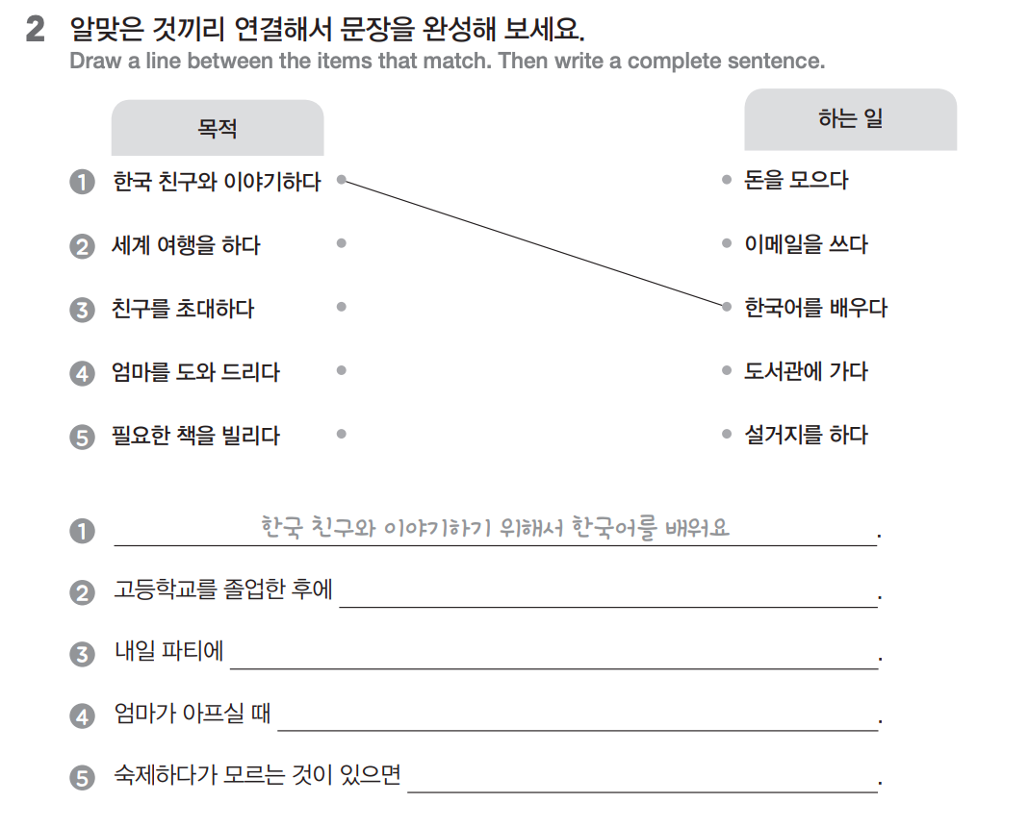
세계 여행을 하기 위해서 돈을 모으고 있어요.
친구를 초대하기 위해서 이메일을 쓰고 있어요.
엄마를 도와 드리기 위해서 설거지를 했어요.
필요한 책을 빌리기 위해서 도서관에 가요.
재미한국학교협의회 (NAKS)
The National Association for Korean Schools

Slide 44
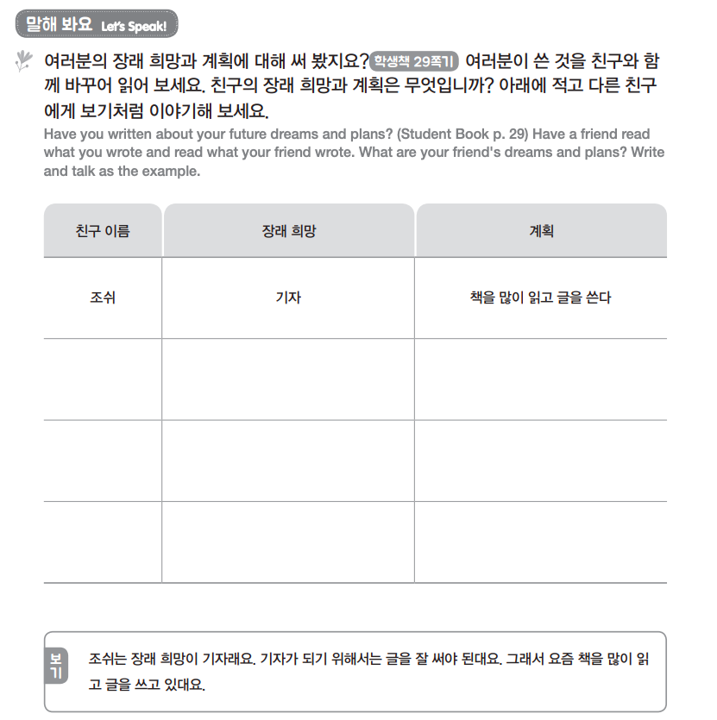
내 친구의 장래 희망은?
재미한국학교협의회 (NAKS)
The National Association for Korean Schools

Slide 45
오늘의 숙제
1. 오늘의 2과 문법 PPT 복습하기
직업 관련 영상 질문에 답하기
읽기의 ‘글쓰기’ 숙제 공책에 쓰기
2. Quizlet으로 단어 공부하기
http://gg.gg/i6uda
3. 전래동화 <젊어지는 샘물>의 쓰기 숙제
4. Workbook P. 11-14 문제 풀기 (2과)
5. 일기 1주일 1회 이상 쓰기
6. 한국 동화책 1권 읽고 내용 요약 (선택 숙제)
재미한국학교협의회 (NAKS)
The National Association for Korean Schools

Slide 46

수고하셨습니다!
재미한국학교협의회 (NAKS)
The National Association for Korean Schools

Slide 47
References
1. 참조 교재
1) 재외동포를 위한 한국어 4-1 (영어권) Textbook and Workbook
2) 재외동포를 위한 한국어 4-1 (범용) Textbook and Workbook
2. 참조 자료
KLEAR Textbook
➭ https://kleartextbook.com/
3. 이미지 출처
➭ google.com
4. 영상 출처
➭ Youtube
https://www.youtube.com/watch?v=J9sSYM4EP94
https://www.youtube.com/watch?v=S__ykXK6g4Y
https://www.youtube.com/watch?v=MSqwbee3SaY
재미한국학교협의회 (NAKS)
The National Association for Korean Schools

